Slide 1
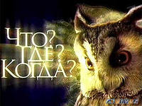

Slide 2
1
2
3
4
5
6
7
8
9
10
11
12
13
14
15
16

Slide 3
Сектор1
Уважаемые знатоки!
Назовите числа, которые в древности назывались «фальшивыми» числами.
Отрицательные

Slide 4
Сектор 2
Уважаемые знатоки!
Пифагор, любивший возиться с числами, обозначил четыре элемента, из которых по воззрениям древнегреческих мудрецов состоял мир, то есть огонь, землю, воздух и воду, числами 1, 2, 3 и 4.
Внимание, вопрос! Каким числом он обозначал весь мир?
10
1+2+3+4=10

Slide 5
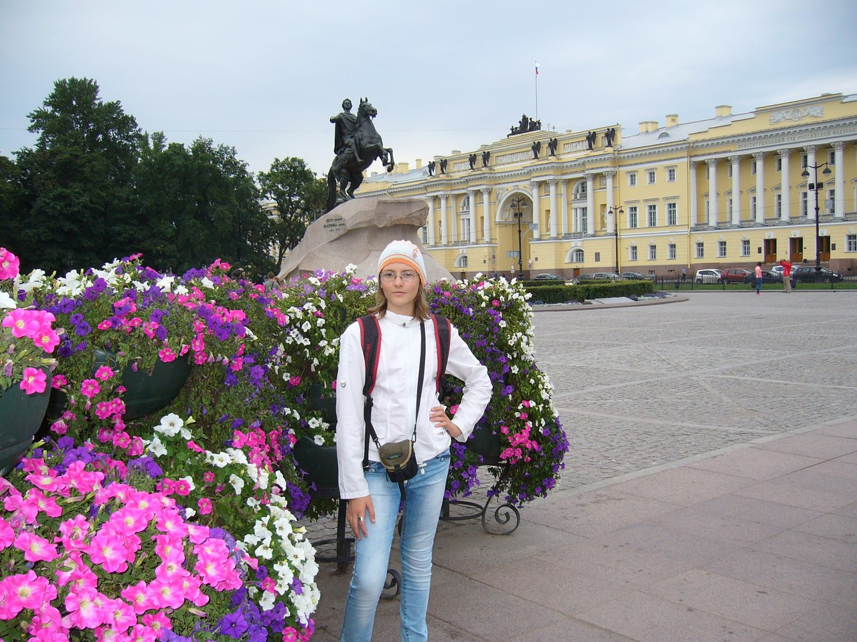
Сектор 3
Уважаемые знатоки!
Каким образом название этого памятника в Санкт-Петербурге связано с творчеством А.С.Пушкина?

Slide 6
Ответ:
Памятник Петру 1 на Сенатской площади. Открытие состоялось в августе 1782г. Позднее памятник получил своё название "Медный всадник" благодаря знаменитой одноимённой поэме А.С.Пушкина, хотя на самом деле изготовлен из бронзы.

Slide 7
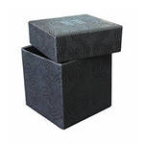
Сектор 5
Уважаемые знатоки!
В черном ящике находится будильник времен Александра Македонского. Что в черном ящике?

Slide 8
Сектор 6
Уважаемые знатоки!
Половина от половины числа равна половине. Какое это число?
Notes:
Перейти по управляющей кнопке

Slide 9
Сектор 7
Уважаемые знатоки!
Повторяем алгебру!
1.Что является графиком линейной функции?
2. Степень с нулевым показателем равна…
3. Какую часть числа составляют 25%?
4. Чему равна степень отрицательного числа с чётным показателем?
5. Как называется формула (а-в)(а+в)=а²-в²?
6. Сколько корней имеет уравнение х⁶=1?

Slide 10
Сектор 8 БЛИЦ
1. Петух, стоя на одной ноге, весит 5 кг. Сколько он будет весить, если встанет на две ноги?
2. В семье у каждого из шести братьев есть по сестре. Сколько в этой семье детей?
3. Экипаж, запряженный тройкой лошадей, проехал за один час 15 км. С какой скоростью ехала каждая лошадь?
5 кг, 7 детей, 15 км/ ч

Slide 11
Сектор 9
Уважаемые знатоки!
Площадь одной клетки равна 1. Найдите площадь фигуры, изображённой на рисунке.

Slide 12
ОТВЕТ:
Вначале переправляются оба сына. Один из сыновей возвращается обратно к отцу. Отец перебирается на противоположный берег к сыну. Отец остается на берегу, а сын переправляется на исходный берег за братом, после чего они оба переправляются к отцу.

Slide 13
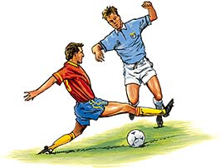
Сектор 10
Уважаемые знатоки!
Как переводится с
итальянского шахматный
термин «ГАМБИТ»?
Ставить подножку

Slide 14
Сектор 12
Уважаемые знатоки!
Как называется математическая книга, ставшая настольной книгой ученых всех времен и народов? Она издавалась много раз на всех наиболее распространенных языках планеты. По современным переработкам этой книги вы фактически изучаете одну из математических наук (геометрию).
Начала

Slide 15
Сектор 13
Уважаемые знатоки!
Повторяем геометрию!
Выберите верные утверждения:

Slide 16
1) В тупоугольном треугольнике все углы тупые.
2) Через точку, не лежащую на прямой моно провести прямую, параллельную данной.
3) В равнобедренном треугольнике любая высота является медианой и биссектрисой.
4) Две прямые, перпендикулярные третьей, перпендикулярны.
5) Если две параллельные прямые пересечены секущей, то односторонние углы равны 180̊.
6)Через две различные точки на плоскости проходит единственная прямая.
7) Биссектрисы треугольника пересекаются в одной точке.
8) Если две стороны одного треугольника соответственно равны двум сторонам другого треугольника, то такие треугольники равны.

Slide 17
Сектор 16
Уважаемые знатоки!
Кто из математиков древности был чемпионом олимпийских игр по кулачному бою?
Пифагор

Slide 18
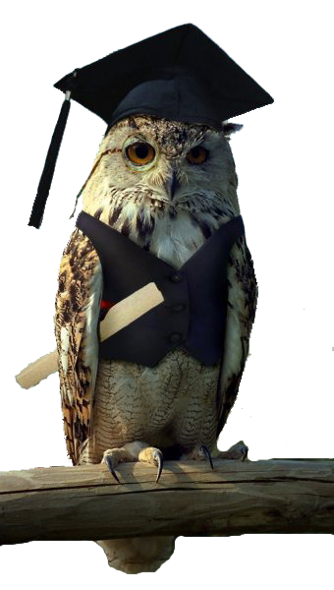
МОЛОДЦЫ!

Slide 19
Спасибо
за
ВНИМАНИЕ!

